Slide 1
Entwicklungsorientiertes Schnittstellenmanagement
UNIVERSITÄTSKLINIK FÜR KINDER- UND JUGENDPSYCHIATRIE UND PSYCHOTHERAPIE
Forensische Kinder- und Jugendpsychiatrie und Psychotherapie
ein Versuch "Systemsprenger" zu integrieren
Dr. med. Katrin Klein

Slide 2
Systemsprenger
=
Jugendliche mit besonderen Bedürfnissen
Jugendliche mit therapierefraktärer Gefährdung

Slide 3
Kindliche Bedürfnisse
Pause
Schutz
Bewegung
Bildung
Freizeit
Geborgenheit
Kreativität
Halt
Tagesstruktur
Ziele
Humor
Partizipation
Akzeptanz
Freunde
Anleitung
Hobbies
Regulation
Vorhersehbare Beziehung
Perspektive
Unterstützung

Slide 4
Elterliche Responsivität
Beziehungsfähigkeit
Empathie
Emotionalität (positive Gefühle zeigen)
Zuverlässigkeit
Ausdrücken von Zuneigung und Liebe
Geborgenheit und Schutz vermitteln
kindliche Bedürfnisse in den Vordergrund stellen
Erziehungskompetenz
Interaktions- und Kommunikationsfähigkeit
Grenzsetzungsfähigkeit
Förderfähigkeit
Vorbildfähigkeit
Alltagsmanagementfähigkeit
Kooperationsbereitschaft und -fähigkeit gegenüber Fachpersonen
Staub, L., Felder, W. (2004). Scheidung und Kindeswohl. Bern: Huber
Ziegenhain, U., Fegert, J.M. (2007) Kindeswohlgefährdung und Vernachlässigung. München: Reinhardt Verlag.
Petermann, U., Petermann, F. (2006). Erziehungskompetenz. Kindheit und Entwicklung

Slide 5
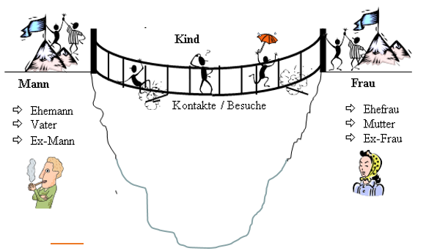
Bindungstoleranz
Schreiner J. (2012). Besuchsrechtskonflikte und die Perspektive des Kindes. Avenir Social

Slide 6
Temperament
Familiäre Stabilität
Gute Schul- leistung
Schutzfaktoren Kind/Eltern
Risikofaktoren Eltern/Kind
Konstanz BP
Selbstwirksamkeit
Behinderung
Intelligenzminderung
Psychische Störung
Misshandlung
Armut
Elterliche Konflikte
Problemvermeidung
Hauri A., Zingaro M. (2020) Kindeswohlgefährdung erkennen und angemessen handeln, Leitfaden für Fachpersonen aus dem Sozialbereich, Kinderschutz Schweiz
Notes:
Fröhliches Temperament
Hohes Selbstwertgefühl
Emotionsregulation/Impulsbedürfniskontrolle
Selbstwirksamkeitserwartung
mindestens eine enge Freund*in (mittlere Kindheit/Jugend)
positive emotionale Beziehung zu nicht misshandelnden/ vernachlässigenden BP
Gute schulische Leistungen
Positives, feinfühliges, dem Entwicklungsstand und der Persönlichkeit des Kindes angemessenes Erziehungsverhalten
Elterliches Wissen über Entwicklung von Kindern › Hohe Konstanz der Betreuungspersonen
Hohe Beziehungsqualität in Partnerschaft/Ehe (konstruktive Art, Konflikte zu lösen, harmonische Beziehung)
Familiäre Stabilität
Ausgeprägte soziale Unterstützung der Eltern

Slide 7
Frühe Interventionen
System Familie
Mütter-Väter-Beratung
Niederschwellige sozial- und präventivmedizinische Dienstleitung
Frühförderung
Ergotherapie
Logotherapie
Physiotherapie
Sozialpädagogische Familienbegleitung
Behandlung
Erziehungsberatung
Spieltherapie
Eltern-Kind-Interaktionstherapie
Notes:
Mütter-Väter beratung schreibt aktiv an
Bietet Einzeöberatung Chat, telefscnih und persönlich an, Gruppenangebot, Psychoedukatiobve veranstaötungen und Rechstberatung

Slide 8
Parent Child Interaction (Eyberg Sh.1988)
Kurzzeittherapie mit 1h/W über 12 W als Realzeit-Intervention
Indikation: ausagierendes disruptives Verhalten
Alter Kinder: 2-7 Jahre
Kind gerichtete Interaktion (CDI): Vermittlung von Skills, die Eltern-Kind-Beziehung verbessern: Lob, Imitation, Beschreibung, Enthusiasmus, Beschreibung und Reflektion
Eltern gerichtete Interaktion (PDI): Die Eltern lernen Skills zur Verbesserung der kindlichen Compliance und Reduktion von disruptivem Verhalten: Klare Aufträge, +Verstärkung Compliance, Time-out auf einem Stuhl bei Non-Compliance, Erstellen von expliziten Familienregeln

Slide 9
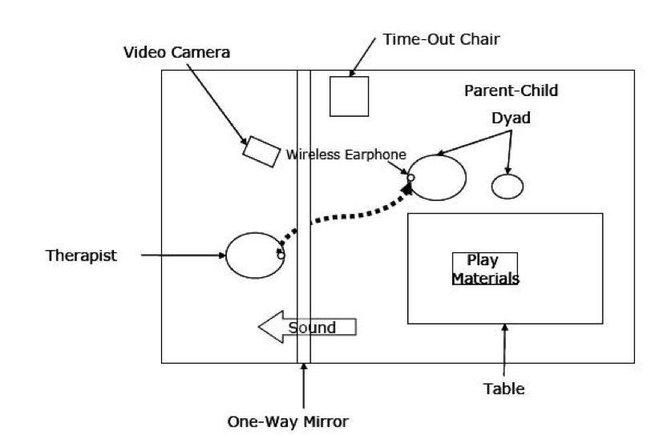
Parent Child Interaction Therapy PCIT

Slide 10
Auffälligkeiten in… Unterstützung bei…
Zielerreichung Perspektive
Identitätsfindung
Regeln und Normen
Beziehungs-gestaltung
Entweichung
Emotionswahrnehmung, - Benennung & Regulation
Konfliktbewältigung
Sachbeschädigung
Suchtmittelkonsum
Selbst-verletzung
Suizidalität
Körperverletzung

Slide 11
Hilfesuchverhalten
Angebot geeigneter Unterstützung
Sichtbarkeit & Koordination

Slide 12
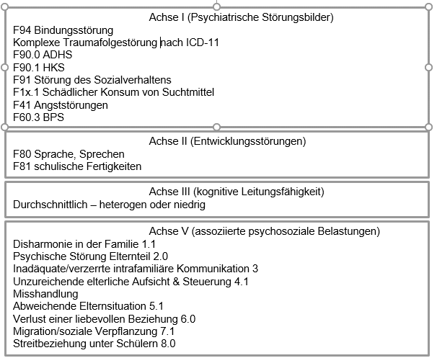

Slide 13
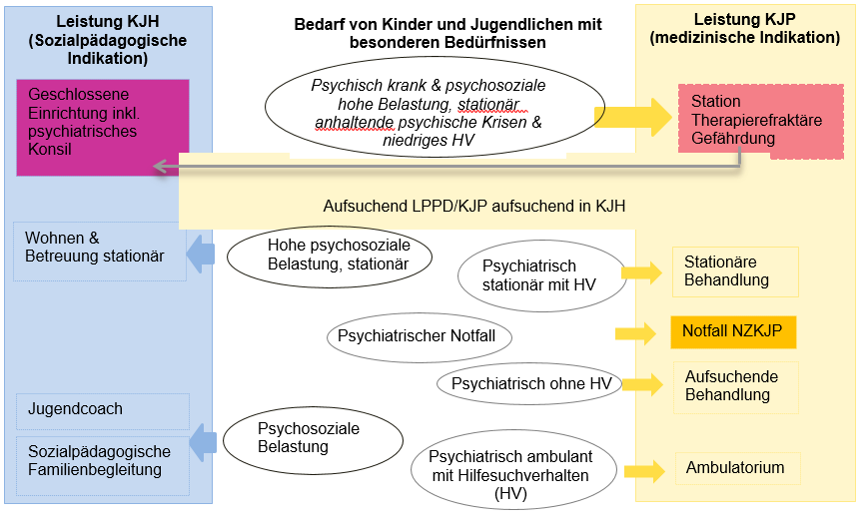

Slide 14
MST Henggeler et al., 2009
manualisiertes Behandlungskonzept, welches familienfokussiert aufsuchend (community-based) arbeitet
Grundprinzipien hochstrukturiert
systemisch & kognitiv-verhaltenstherapeutisch
an mehreren Ebenen (Patient, Familie, Schule, Freundeskreis)
Familie
Systemsprenger
MST-Team
Teamleiter
Schule/Betrieb
MST-Therapeuten
Peers
Notes:
1-2 Sozialpäd, 1-2 Psychologen

Slide 15
MST-Programm
Indikation
Jugendliche zwischen 12 & 17 Jahren
schwere SSV evtl. kombiniert mit Substanzmissbrauch
drohender Schulausschluss oder Ausbildung ist stark gefährdet
Drohende Fremdplatzierung
Erklärtes Ziel
Verhinderung Platzierung & Überführung der Behandlung in ambulantes Setting
Zielerreichung binnen 130 - 150 Behandlungstagen
Hauptwirkfaktoren
gemeinsam verantwortliches Team und aufsuchenden Arbeit in den Systemen direkt vor Ort
hohe Behandlungsintensität mit 24-Stunden-Bereitschaftsdienst

Slide 16
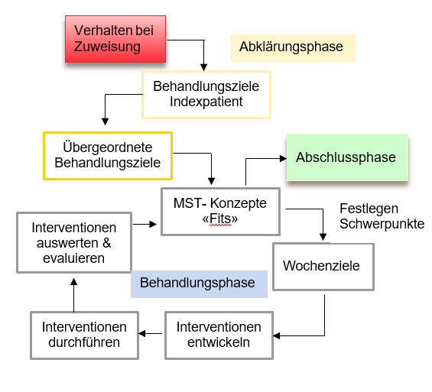
MST -analytischer Prozess-
Notes:
Zuweisung Familie über KESB, JugA, Schule (angeordnetes Modell)
Vorgespräch Teamleitung mit Vorstellung Behandlungsprogramm
Diagnostik Woche 2 - 4 unter Einbeziehung des Umfeld gemäss ICD-10
ausführliche Anamnese von Stärken und Schwächen in allen relevanten Systemen (Individuum, Familie, Schule/Arbeit, Peers, Umfeld)
Gemeinsame Definition übergeordnete Behandlungsziele
alle übergeordneten Behandlungsziele werden sogenannte Fit- Analysen zugeführt
Für jedes Problemverhalten werden die Einflussfaktoren aus allen Systemen gesucht, überprüft und daraus entsprechende Interventionen abgeleitet.
therapeutische Herausforderung besteht darin, die kräftigsten Einflussfaktoren zu erkennen und daraus wirksame Interventionen abzuleiten. Bevorzugt werden Wirkfaktoren mit einem möglichst grossen Einfluss, wenn möglich auf mehrere Problemverhalten. Die entwickelten Interventionen sollten sich auch einfach und zeitnah realisieren lassen. Die wöchentlichen Interventionen zielen darauf ab, möglichst viele der Einflussfaktoren, die zum problematischen Verhalten führen, zu neutralisieren

Slide 17
Aufsuchende Behandlung in der stationären Jugendhilfe
Liaisonpsychologisch/ -psychiatrischer Dienst sucht die Jugendlichen in Einrichtungen der stationären Jugendhilfe auf
Zusammenarbeit interinstitutionell vertraglich geregelt zu Themen wie
Prozessen
Qualitätssicherung
Angebot
Angebot
Diagnostik (Jugendliche*r, gesetzl. Vertretung, Bezugsperson)
Koordination Konsile (Neuropädiatrie,..)
Behandlung (einzeln, Gruppe)
Coaching/Psychoedukation der Einrichtung zum Fallverstehen

Slide 18
Aufsuchende Behandlung im stationären Jugendvollzug
Liaisonpsychologisch/ -psychiatrischer Dienst sucht die Jugendlichen in Einrichtungen der Jugendabteilung des Regionalgefängnis auf
Zusammenarbeit interinstitutionell vertraglich geregelt zu Themen wie
Prozessen
Qualitätssicherung
Angebot
Angebot
Diagnostik (i.S. Krisenintervention)
Behandlung (einzeln)
Coaching/Psychoedukation der Einrichtung zum Fallverstehen

Slide 19
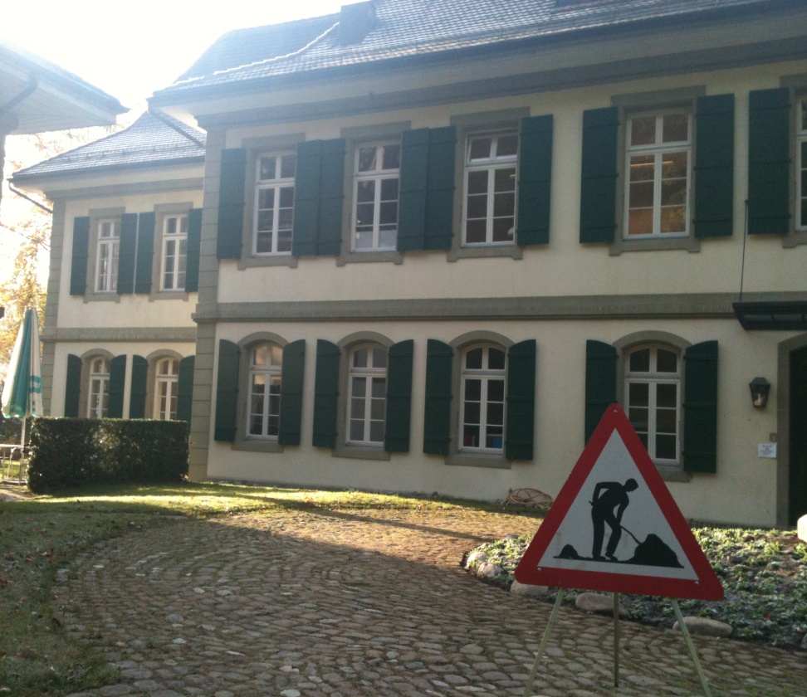
Notfallzentrum KJP- ambulant/stationär
Indikation
Akute Eigen- und Fremdgefährdung bei V.a. psychische Störung
Zugang
walk-in-nzkjp
ärztliche Zuweisung
Rechtsgrundlage Aufenthalt
Einverständnis
Ärztl. Fürsorgerische Unterbringung (äFU)

Slide 20
Grundlagen psychotherapeutischer Krisenintervention (nach Berger & Riecher-Rössler , 2004)
Setting bezogen:
schneller Beginn
zeitliche Begrenzung
Sicherheit für Betroffene und Umfeld gewährleisten
Rasche physische, kognitive und emotionale Entlastung anstreben
Sicheren Raum anbieten für den Ausdruck von (heftigen) Gefühlen

Slide 21
Grundlagen psychotherapeutischer Krisenintervention (nach Berger & Riecher-Rössler , 2004)
Psychotherapeutische Interventionen:
Aktive und (Methoden-) flexible therapeutische Haltung (Zuhören bis
Handeln)
Transparentes, nachvollziehbares und eindeutiges therapeutisches
Vorgehen mit klarer Kommunikation
Behandlungsfokus auf aktuelle Situation und/ oder Krisenauslöser
Reaktivierung und Einbezug von Ressourcen
Planung und Vereinbarung einer „Nachsorge“

Slide 22
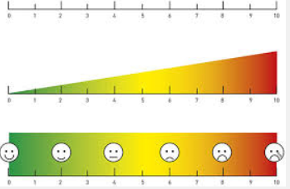
Visualisieren der Krise/Suizidalität
Familienbrett
prism
Miniaturtiere
VAS
Monsterkarten

Slide 23
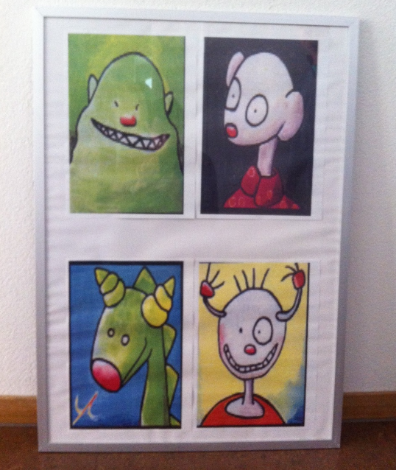
Station für Jugendliche mit Therapierefraktärer Gefährdung
Angebot
Geschlossene Station, dual geführt
chron. Entwicklungsgefährdung
F1, F9, F60.3,
fehlender Einsicht in Krankheit und Notwendigkeit einer Behandlung
Alter: 12 – 17, ♀♂
Zuweisung: zivil-/strafrechtliche Behörde ordnet bei Indikation an
Dauer: 3-4 Monate
Frühzeitige Zusammenarbeit mit abgebender/-wiederaufnehmender Einrichtung

Slide 24
Behandlungskonzept
Stabilisierungsphase (4-6 W)
Inhalt Pat. wird an geregelte Struktur (Schlaf, Beschäftigung, Mahlzeiten) gewöhnt und ggf. bei Entgiftung und Entzug unterstützt
-> Bezugspersonenarbeit, angeleitete Tagesstruktur auf Station (Haushalt Station, Atelier, Schule, Sport). Partizipative diagnostische Priorisierung und Behandlungsplanung mit validierender Motivationsarbeit
Zielorientierte Behandlungsphase (8 W)
Inhalt: Zieldefinition mit Behörde und Patient & daraus konkret abgeleitet:
angeleitete Tagesstruktur in - & ausserhalb der Station (Schule, Haushalt Station, Unterhalt Areal, Bewegung/Erlebnis) für Selbstwert und Verantwortungsübernahme individuell und kollektiv
störungsspezifische, problemlösende, Soziale Kompetenz fördernde Einzel- und Gruppenangebote
Handlungsleitende Sitzungen alle 3- 4 Wochen mit systemrelevanten Playern
Austrittsphase (4-6 W)
Inhalt: Tagesstruktur extern (Institution/Wohnort) wird konkretisiert & stufenweise umgesetzt
Beibehalt stationäre multimodale, interdisziplinäre Behandlung
Entlassung i.R. in abgebende Jugendhilfeeinrichtung

Slide 25
Supervision
Familie bleibt

Slide 26
DANKE FÜR IHRE AUFMERKSAMKEIT IMPRESSUM
Kinder- und Jugendforensik
Dr. med. Katrin Klein, Chefärztin
katrin.klein@upd.ch
www.upd.ch

